Slide 1

2023 多媒體設計系
黃國峰
網站系統設計與製作

Slide 2
Web Site Framework
Server
TCP/IP
HTTP
HTTPS
Network
PHP/
ASP.NET/Perl
Python
Ruby on Rails
Node JS
Client
瀏覽器
UI Design
Javascript
Jquery
HTML/CSS

Slide 3
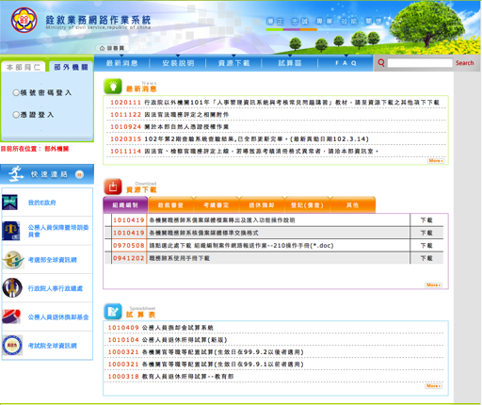
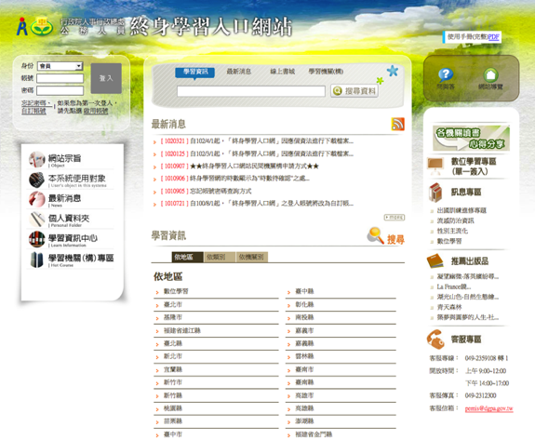
網站(web site) vs 網頁
視覺 vs 程式
HTML5/CSS3
Javascript /JQuery
Apache/MySQL/PHP
NodeJS/MongoDB/NEDB
設計工具
Illustrator
Photoshop
Dreamweaver
Animate CC/ Visual Studio Code
架站工具
Joomla
Wordpress

Slide 4


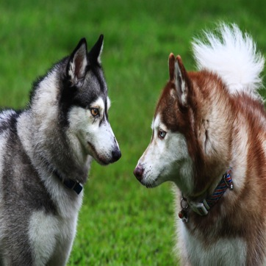
深入淺出 網站設計
Head First Web Design, O’Reilly

Slide 5

第一章 建立美觀網頁
第二章 前置作業-紙上策略
第三章 組識網站
第四章 版面佈局與設計
第五章 運用色彩
第六章 智慧導覽
第七章 網站寫作
第八章 無障礙網站
第九章 設計和諧之道
第十章 保持網站的鮮度
第十一章 網站設計這一行
附錄 遺珠之憾

Slide 6


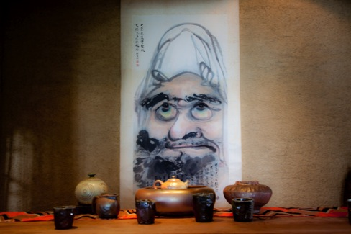
獨立製作網站的能力 網頁設計能力 網頁內容、動畫設計

Slide 7

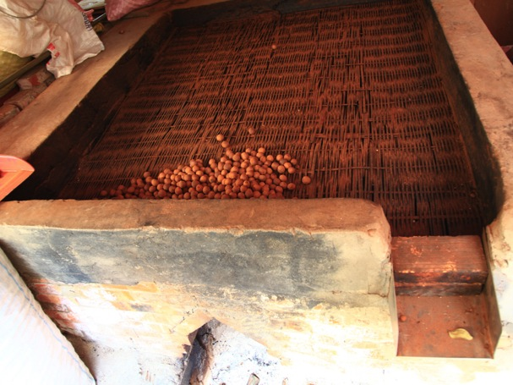
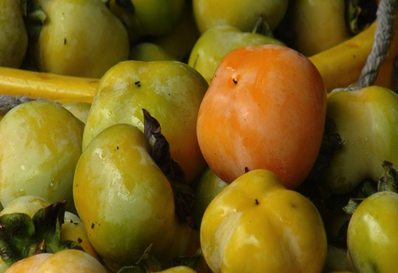
一人一組
須寫簡易JS程式、視覺、互動設計
內容呈現方式
務必有互動介面
動畫
影音
網頁

Slide 8

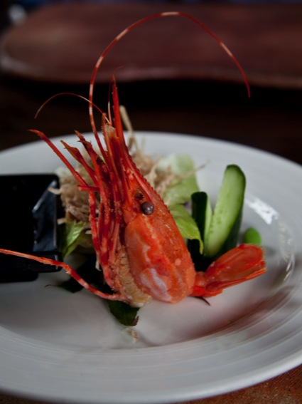

平時表現、筆記35%
上課出席
學習態度
任務、報告繳交
期中評量 30%
Html/css bs5期中考
網站展示(方式另訂)
架構
特色
期末專題 35%
完整網站
互評
以上各項保留 ±5% 彈性調整

Slide 9
參考網站
Yahoo: https://tw.yahoo.com
Books: http://www.books.com.tw
CNET: http://taiwan.cnet.com/news/
Apple: http://www.apple.com/tw/
Movies: https://www.20thcenturystudios.com/
大買家: https://www.savesafe.com.tw/
浩克漫遊: http://www.pts.org.tw/slow_travel_adventures/index.html
再見，921: https://news.campaign.yahoo.com.tw/921-goodbye/
網頁主題
作品集網站(具備後台管理)
專題製作網站(對外: 製作理念、形象，對內: 小組溝通、進度管控)
企業網站 (取得合作企業進行洽談、製作)
競賽相關

Slide 10
任務:
申請github帳號
安裝Github Desktop、git
安裝Visual Studio Code
建立網頁設計專案(上傳個人網頁用，需設為public或invite member: kfhwang)
完成第一個範例
Github網站設計與製作
2023/9/15 下課前完成

